Slide 1

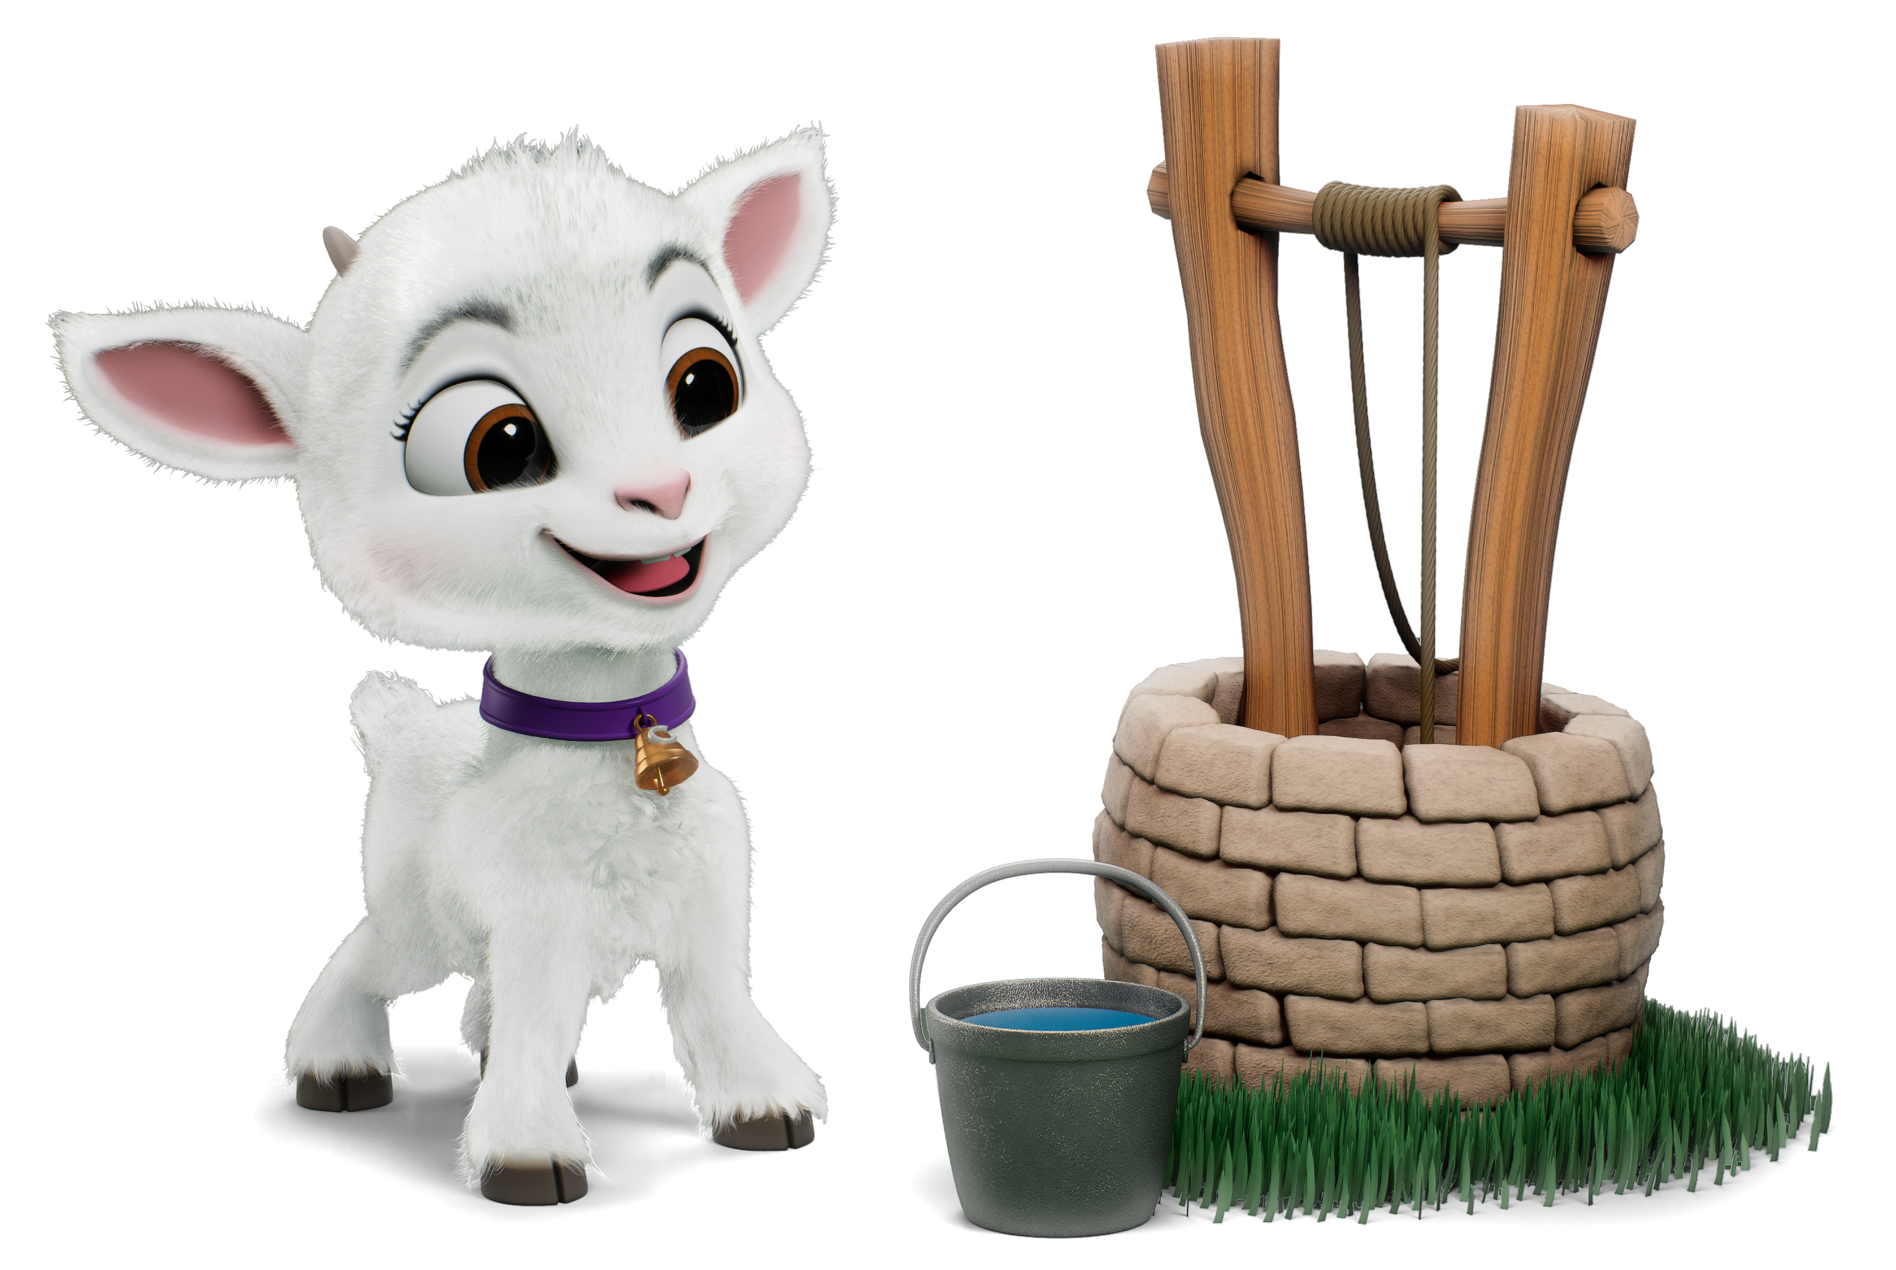

SAMLING I FASTETIDEN
Notes:
Vi skal bli kjent med Chivo – barnas vann-viktig viktige venn! Han er en morsom liten geitekilling som brenner for at alle i verden skal ha rent vann og et godt liv. Chivo drømmer om en verden der alle barn kan bade, leke og lære – akkurat som her i Norge.

Slide 2
Nå tenner vi det siste lys i regnbuen.
og tenker vi på at Jesus er vår bror.
Nå tenner vi det siste lys i regnbuen.
Han bringer fred for liten og for stor.

Slide 3
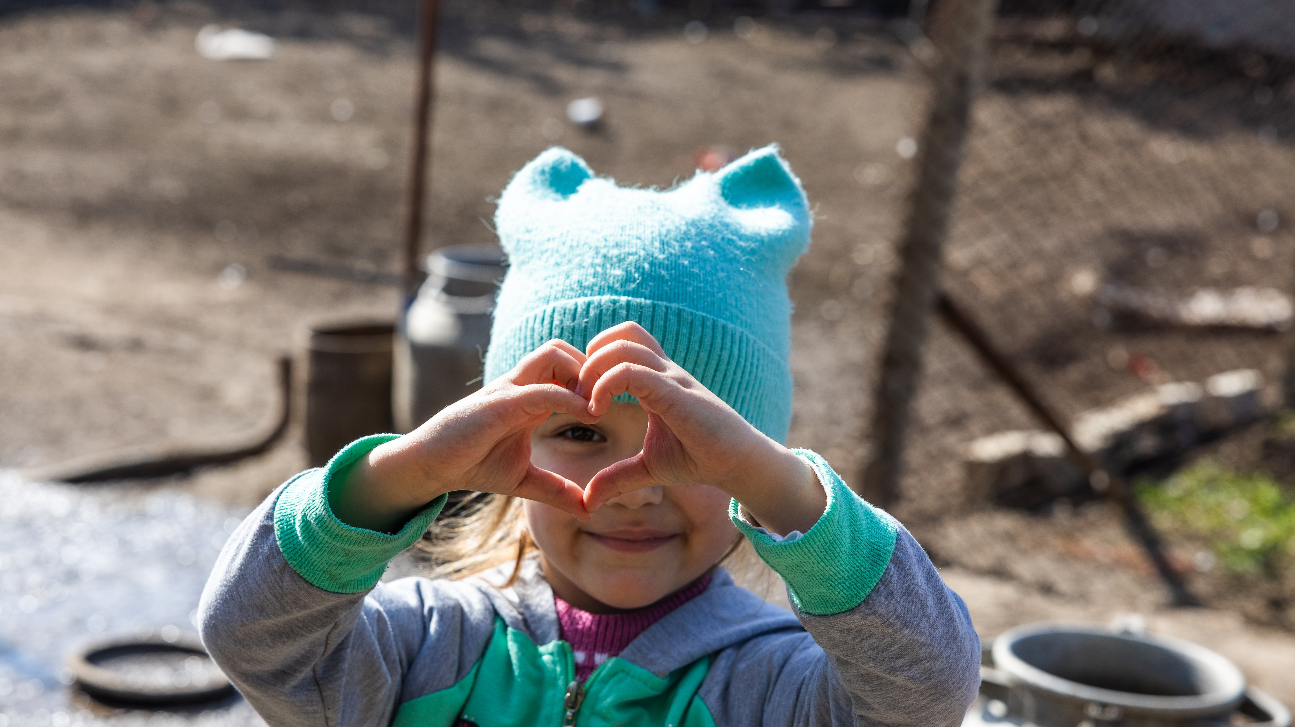


Slide 4
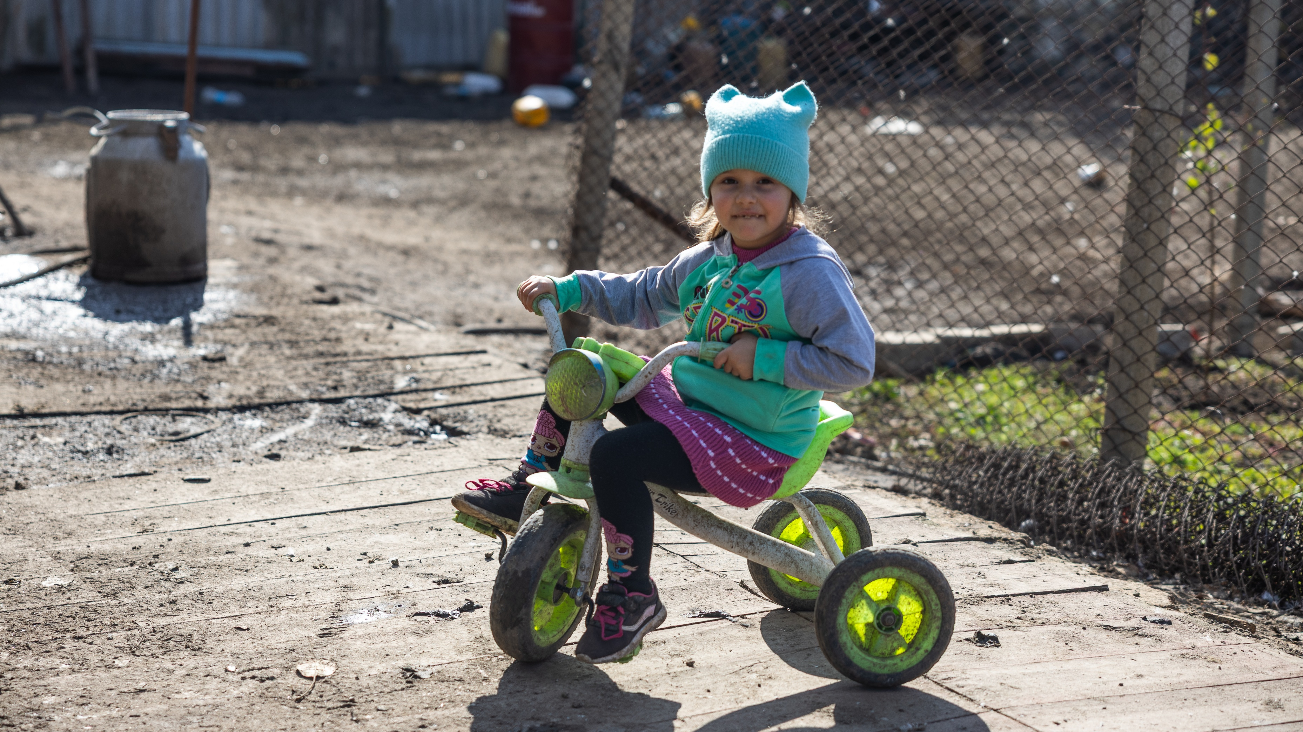

Slide 5
SAMLING I FASTETIDEN
Notes:
Overgang fra Chivo:
Der det før var ødelagt, er det nå liv og glede. Anna og familien fant håp midt i det som var vanskelig.

Slide 6
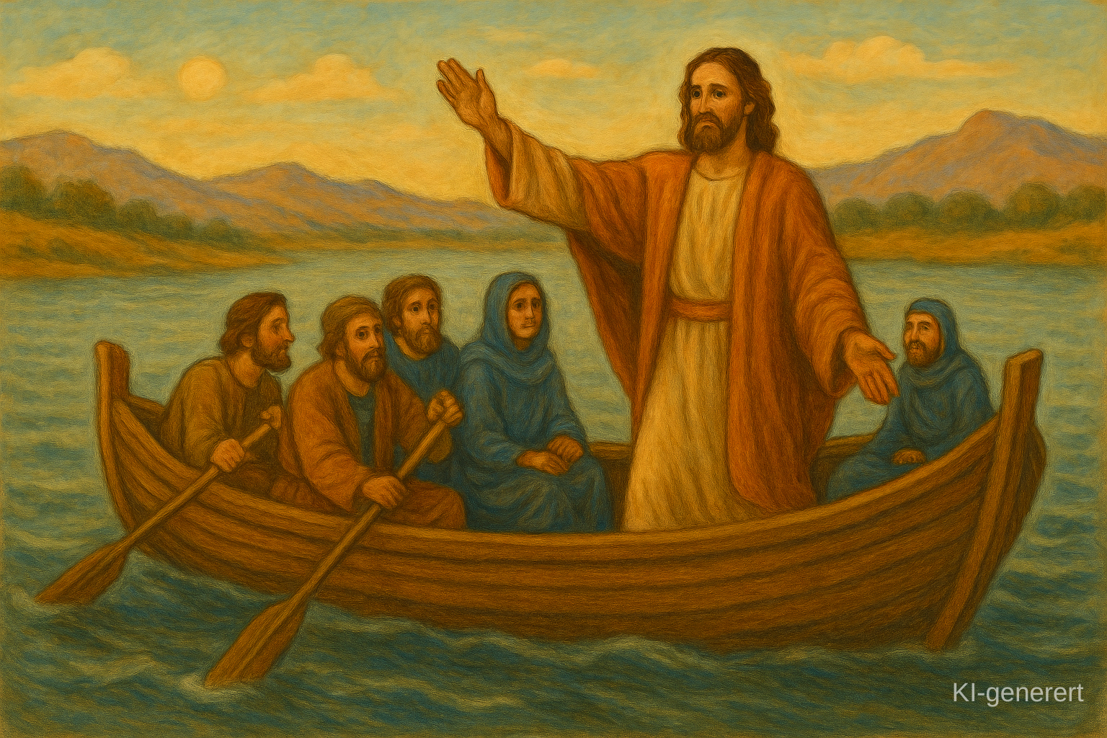
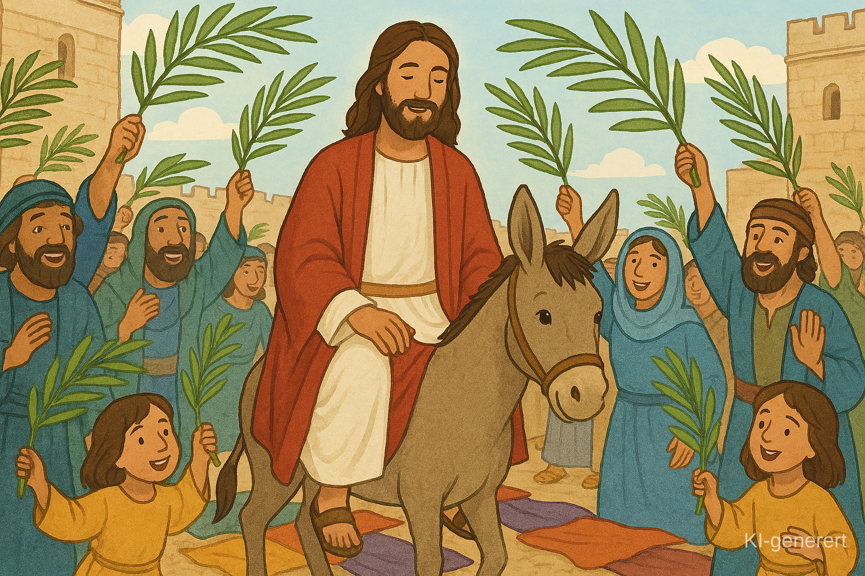
Notes:
Påskeevangeliet (Lukas 19,28–44, Lukas 22,7–38, Lukas 22,39 – 23,56, Lukas 24,1–12)
I Bibelen leser vi om en uke som startet med glede, men som også ble stille og trist – og til slutt full av håp. Det er den stille uke. Først kom Jesus og vennene hans til byen Jerusalem. Det var palmesøndag, og folk var glade! Jesus red på et esel, og folk vinket med palmegrener og ropte:
«Hosianna! Her kommer Jesus, vår konge!» De la kappene sine på veien som en rød løper. Det var som en fest!

Slide 7
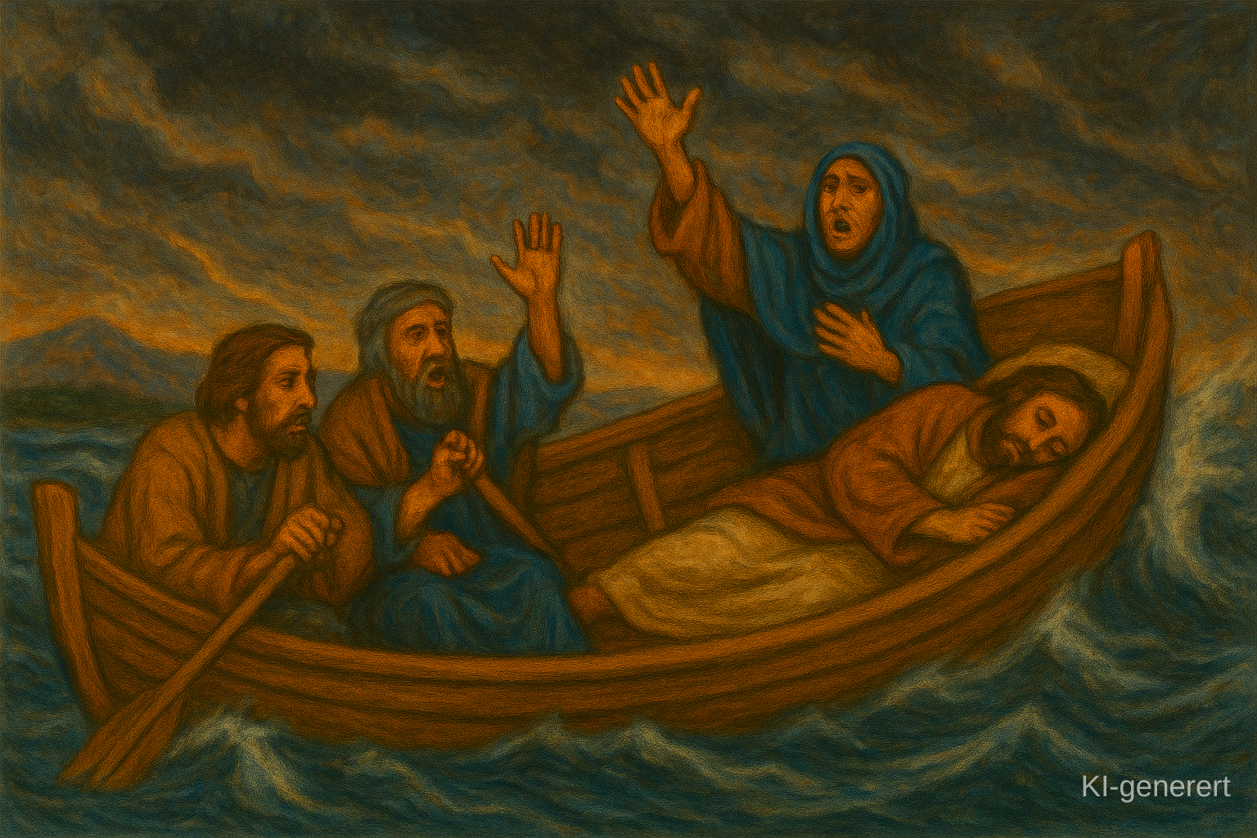
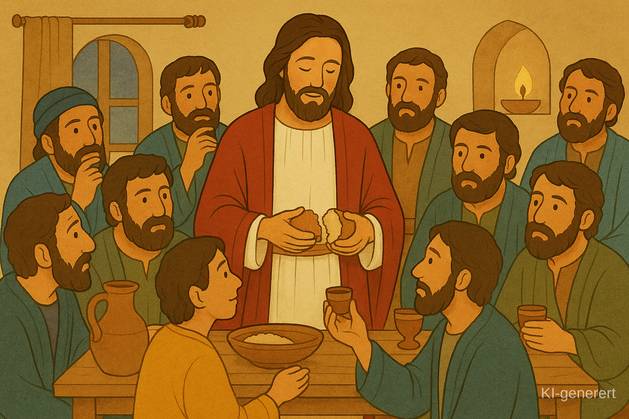
Notes:
Senere i uken, på skjærtorsdag, spiste Jesus et spesielt måltid med disiplene sine. Han delte brød og vin og sa: «Husk meg når dere gjør dette.» Så vasket han føttene deres, for å vise at det er viktig å være snill og hjelpe hverandre.

Slide 8
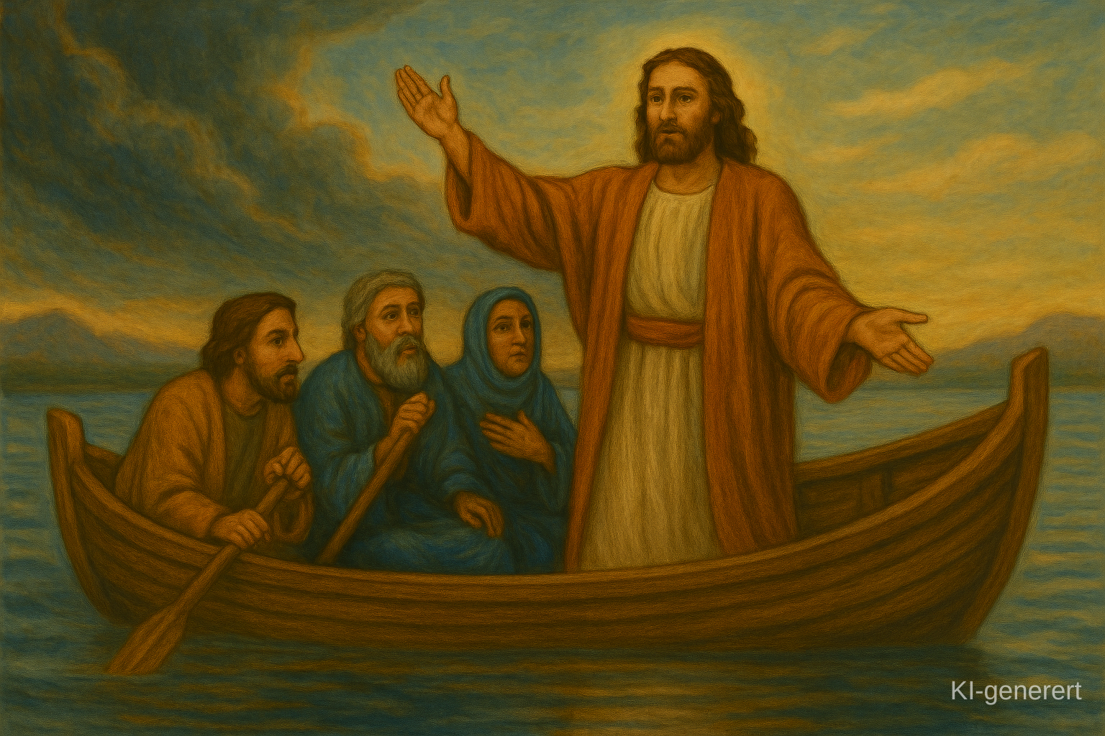
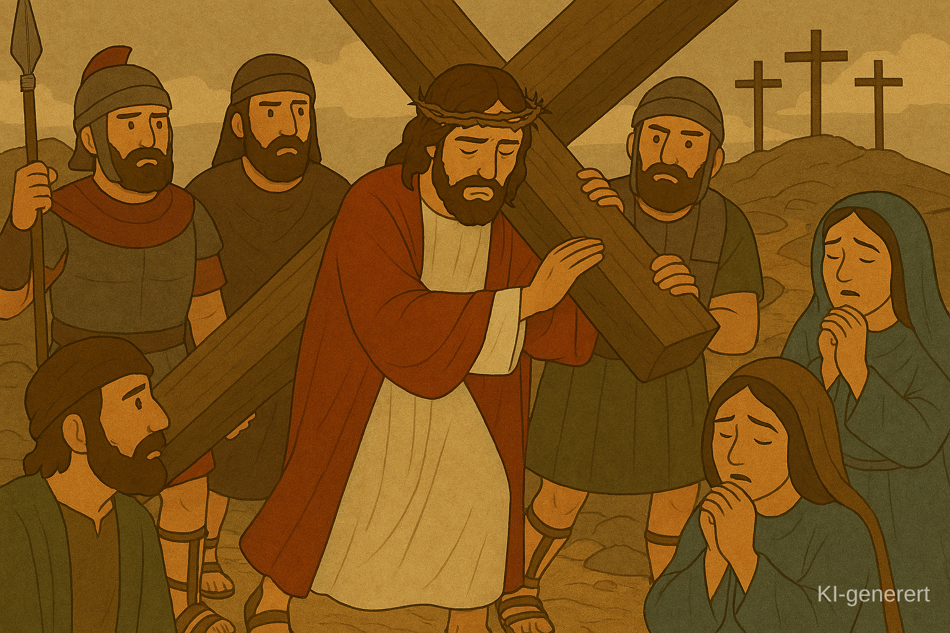
Notes:
Men så kom langfredag. Jesus ble tatt til fange og dømt, selv om han ikke hadde gjort noe galt. Han måtte bære et tungt kors og ble hengt opp på det. Jesus døde, og vennene hans ble veldig triste. De la kroppen hans i en grav og rullet en stor stein foran.

Slide 9
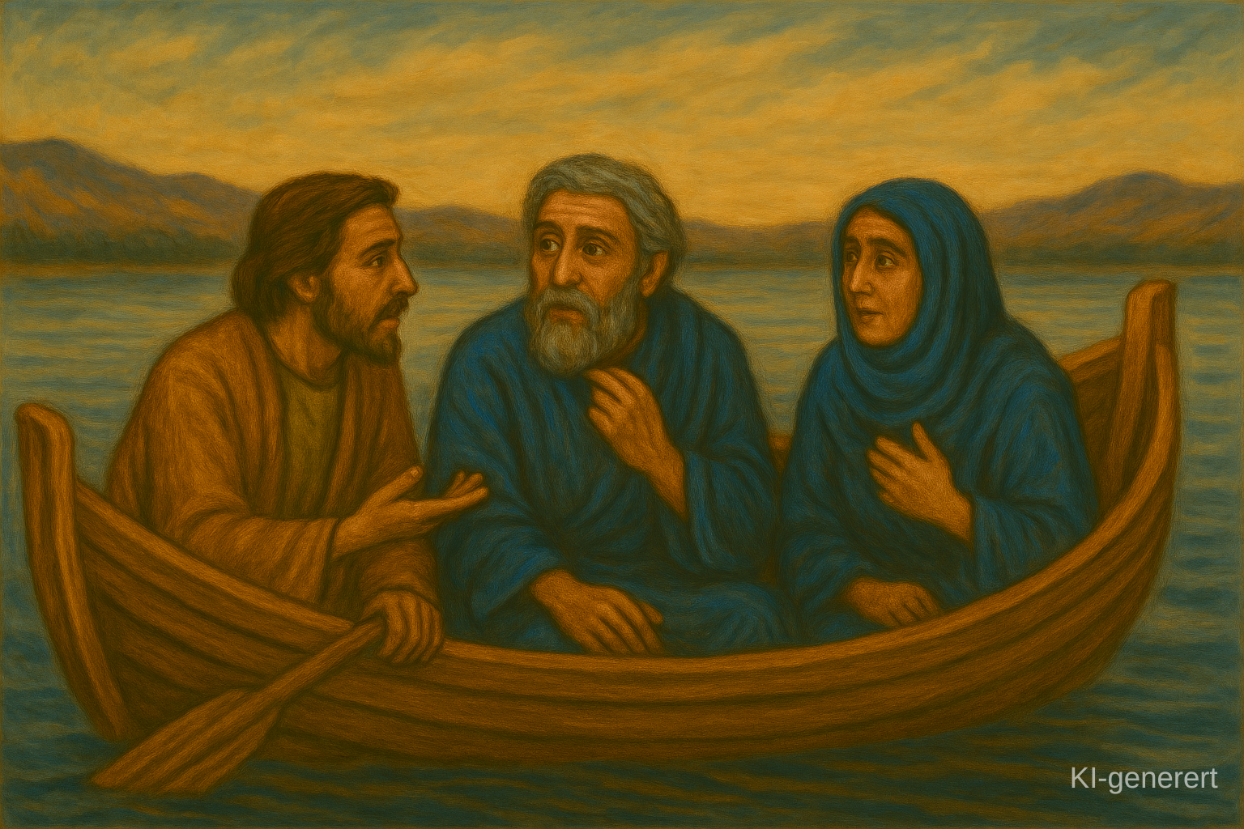
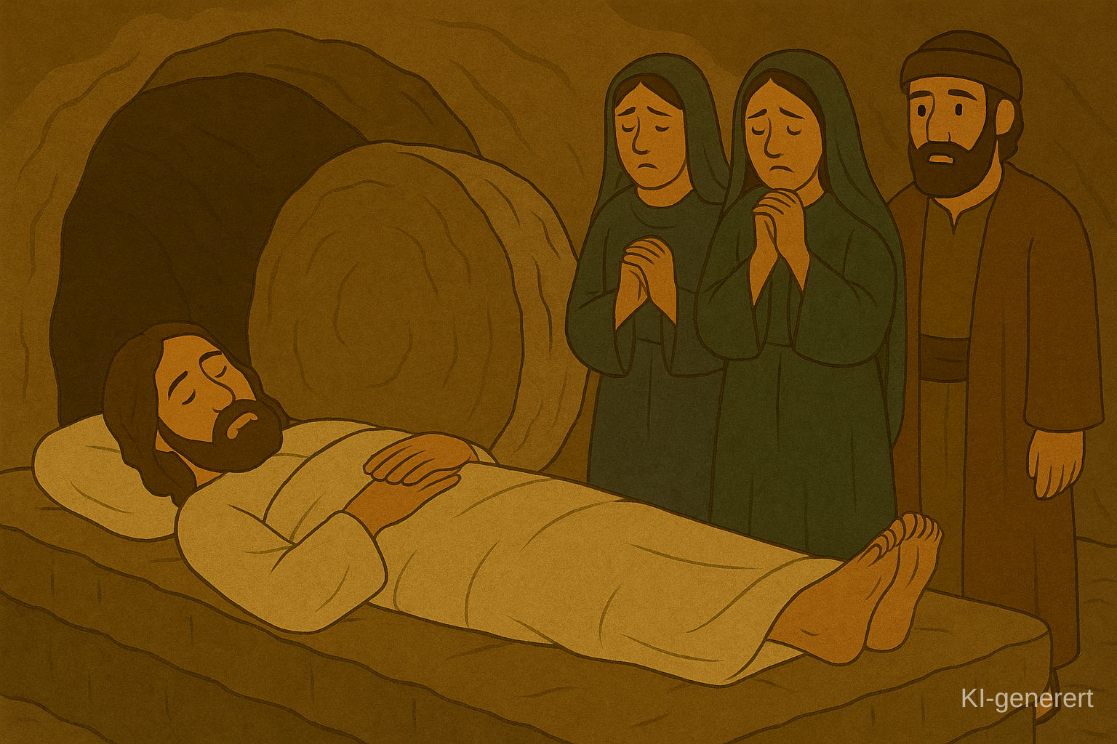
Notes:
På påskeaften var det stille. Alle sørget og savnet Jesus. De visste ikke hva som kom til å skje.

Slide 10
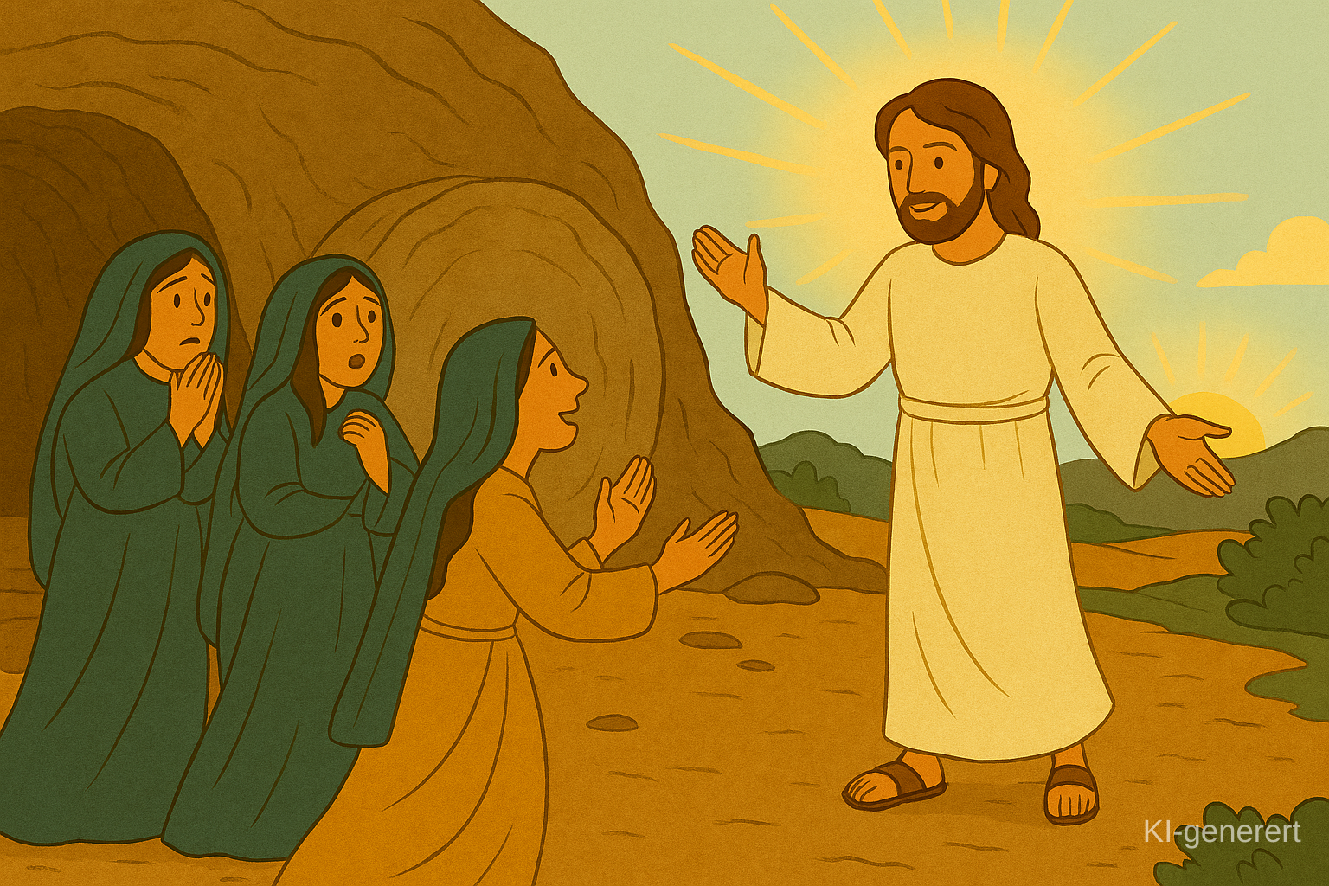
Notes:
Men tidlig neste morgen, på første påskedag, kom noen kvinner til graven. Da de kom fram, var steinen rullet bort – og graven var tom! En engel sa: «Jesus lever! Han er ikke her!» Kvinner løp og fortalte det til de andre. Jesus kom og møtte vennene sine og sa: «Ikke vær redde. Jeg er med dere – alltid.»
Alle ble glade. Jesus hadde vunnet over døden! Det ble en dag full av håp og glede.

Slide 11

Notes:
Kjære Gud Takk for at du gir håp.
Takk for at håpet kan skape forandring i oss og rundt oss.
Hjelp oss å ta godt vare på ditt skaperverk.

Slide 12

Notes:
Må Gud velsigne deg
Må Gud velsigne deg
Hvert minutt av din tid
Hver en dag av ditt liv
Må Gud velsigne deg

